Slide 1
Функциональные компоненты. Хуки. Стилизация компонентов. Библиотеки компонентов. Material UI.
Преподаватель: Гурин Семен Борисович
НИС «Кроссплатформенные облачные веб-приложения»
НИУ ВШЭ г. Москва
2023г.

Slide 2
Функциональные компоненты и работа с ними
Описание функциональных компонентов
Описание методов жизненного цикла функциональных компонентов
Хуки

Slide 3
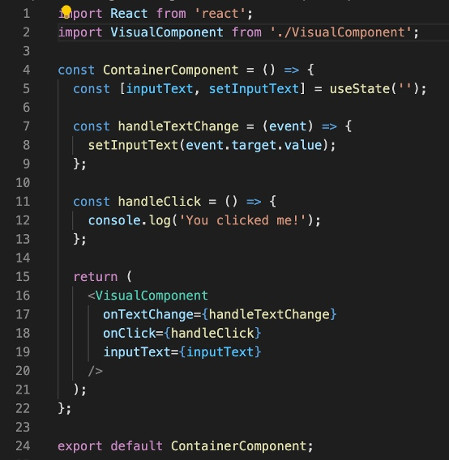
Функциональные компоненты
Функциональный компонент описывается через функцию
Как правило возвращает JSX для рендера
Внутри функции описывается вся логика работы компонента, все необходимые вычисления и запросы происходят также внутри
Жизненный цикл компонента обеспечивается хуками – особыми функциями, контролирующими логику компонента.

Slide 4
События
У всех базовых компонентов, т. е. у тех, которые сами по себе являются html-тегами, существует определенный набор событий, который ими прослушивается при отображении себя на странице (например событие клика, ввода, перетаскивание и т.д.)
События имеют вид on<событие>, например onClick, onChange
С их помощью частично реализуется логика взаимодействия компонента с пользователем.

Slide 5
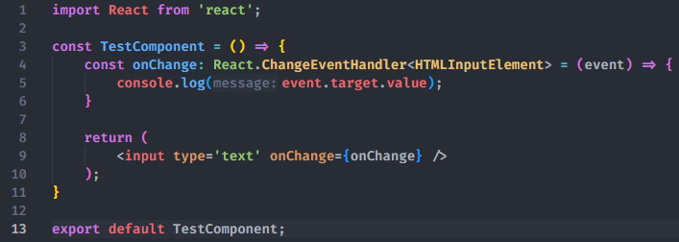
Как описать и привязать события
Пример написания функции события изменения ввода

Slide 6
Хуки
Хук – функция, предоставляющая управление жизненным циклом функционального компонента
Хуки делятся на 2 вида: основные и пользовательские.
Основные хуки делятся на 3 подвида
Базовые – 3
Дополнительные – 10
Библиотечные -2
Пользовательские хуки пишет разработчик и их количество ограничено приложением.
Порядок вызова хуков должен быть постоянным во время всего жизненного цикла компонента
Хуки нельзя вызывать по условию или в цикле или внутри других хуков
Notes:
Когда сообщество впервые познакомилось с функциональными компонентами, они служили только для того, чтобы выводить информацию. У них не было ни состояния, ни методов жизненного цикла. Они были очень простыми – в этом и заключалась их проблема. Часто возникала ситуация, что компонент, написанный в функциональном стиле, должен был в дальнейшем иметь состояние или методы жизненного цикла, а такой возможности не было. Приходилось переписывать их в классовые компоненты, а это далеко не самое интересное занятие для разработчика.
Такое положение дел подтолкнуло разработчиков React к созданию хуков, позволяющих расширить возможности функциональных компонентов либо нивелировать некоторые проблемы, которые могут возникать из-за их специфики. Хуки оказались настолько удобны, что стали основой React-разработки. Рассмотрим подробнее.

Slide 7
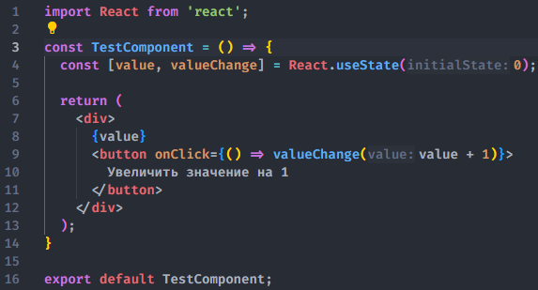
useState – хук состояния
Возвращает массив: саму переменную с состоянием и функцию изменения этого состояния. Обычно их разделяют деструктуризацией
Один компонент может иметь одновременно несколько состояний. Но чем больше переменных состояния имеет компонент, тем сложнее управлять его логикой и перерендером
Notes:
(СТРОЧКА 4) В ней создается состояние и метод, который будет менять это значение. Хук useState по сути принимает в качестве параметра начальное значение, то есть на начальном этапе наш value будет иметь значение 1. И возвращает useState массив из двух элементов: первый – состояние, второй – метод, который будет его изменять. Разработчики хуков использовали довольно изящный подход. При использовании деструктуризации он позволяет задать любое значение состояния и метода минимальным количеством кода.
(СТРОКИ 9-11) Тут добавлен обработчик события нажатия на кнопку. Поясню: при нажатии на кнопку мы вызываем метод valueChange и отправляем туда новое значение – в нашем случае увеличенное на один.
В остальном всё как с обычным состоянием компонента. Основное отличие: в классовом компоненте мы можем создать только одно общее состояние компонента, а в функциональном – несколько, и они будут независимы друг от друга, но каждое из них будет вызывать рендеринг компонентов.

Slide 8
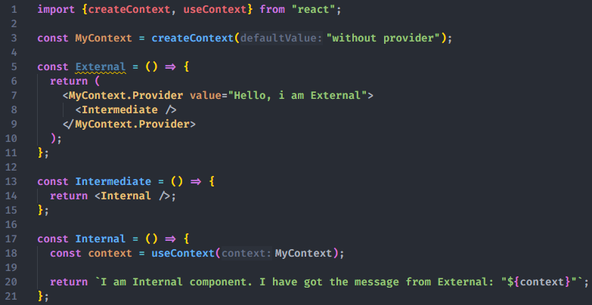
useContext – хук окружения
Контекст – область памяти, которая хранит какую либо информацию, к которой есть доступ у множества компонентов
Для обращения к контексту необходимо использовать компонент-провайдер, в котором устанавливается начальное значение контекста
Внутри контекста может храниться как примитивное значение, так и объект.
Изменение содержимого такого объекта никак не отслеживается React, поэтому не приводит к перерендеру. Но если заменить сам объект, то из-за изменившейся ссылки React узнает об изменении и выполнит перерисовку компонентов внутри провайдера.
Notes:
Чтобы передать какие-то данные в компонент, мы можем использовать props. Но есть и альтернативный способ – context.
Если вы ранее его не использовали, то контекст позволяет передавать данные от родительского компонента к дочернему, минуя промежуточные.
Чтобы было понятнее, создали небольшой пример, который позволит понять его работу. У нас есть три компонента. Первый из них External – внешний, второй – Intermediate, то есть промежуточный, а третий назовем Internal, и он будет внутренним. По сути, все они будут вложены друг в друга. Наша задача – передача данных из компонента External в компонент Internal, минуя Intermediate, так как к нему эти данные отношения не имеют.

Slide 9
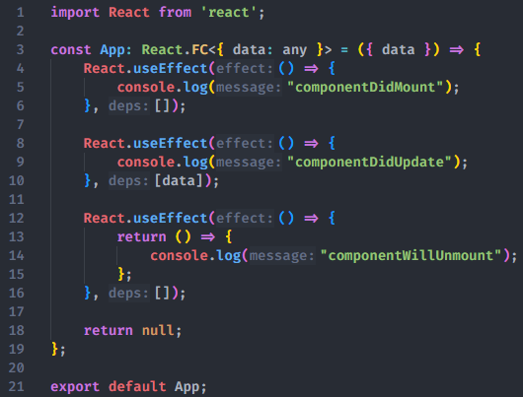
useEffect – хук управления
useEffect – хук, моделирующий поведение сразу трех методов ЖЦ классовых компонентов componentDidMount, componentDidUpdate и componentWillUnmount
Принимает как аргументы два параметра – функцию, которая отработает при ряде условий, согласно которым исполняются методы из п.1, и массив переменных. Если у одной из них изменится ссылка, функция отработает.
React не будет дожидаться завершения метода внутри useEffect, если потребуется перерендеринг
Существует альтернатива этому хуку – useLayoutEffect. В отличие от useEffect, при работе с этим хуком React будет послушно ждать, когда функция отработает до конца, и только потом вызовет перерендер.

Slide 10
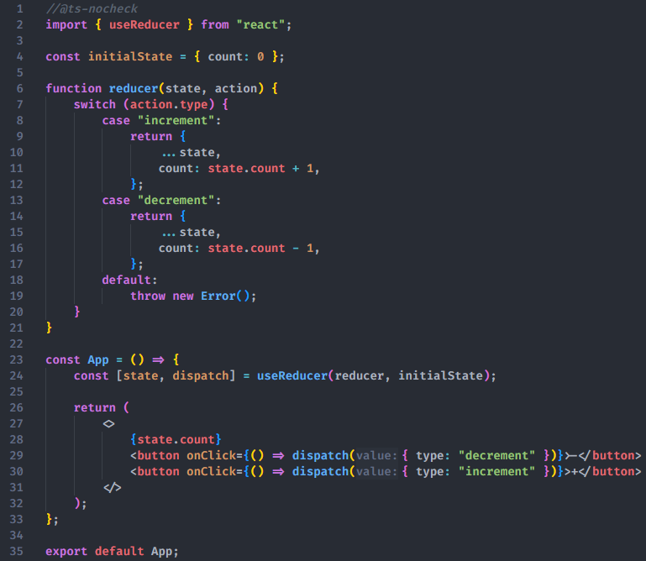
useReducer – хук поведения состояния
Этот хук позволяет разделить данные и UI внутри компонента через типизированные события (англ. actions), в которых можно описать изменение состояния
Для изменения состояния используется функция (reducer), которая по типу события непосредственно контролирует изменение состояния.
События негласно имеют тип с 2 свойствами: type – строка с названием события и payload – данные о событии

Slide 11
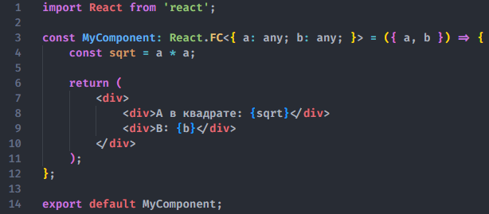
useMemo – хук оптимизации вычислений
Мемоизация – механизм, позволяющий не производить сложные вычисления тогда, когда условия их вычисления не изменяются.
useMemo позволяет предотвратить повторные вычисления каких-либо выражений, если исходные данные не изменились

Slide 12
useCallback – хук оптимизации функции
useCallback позволяет сохранять ссылку на созданную внутри компонента функцию, если внешние условия, необходимые для работы функции, не изменились.
Полезен при передачи функции как проп в дочерний компонент во избежание лишнего перерендера дочернего компонента по причине перерендера родительского.

Slide 13
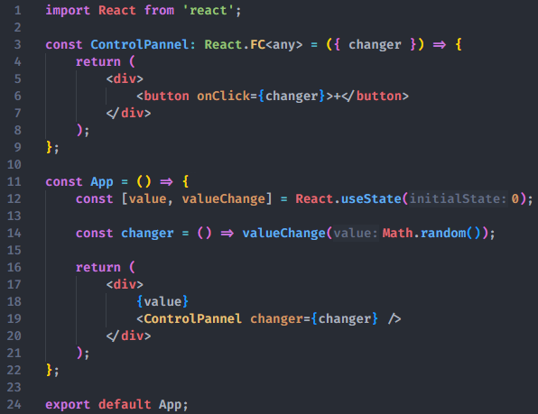
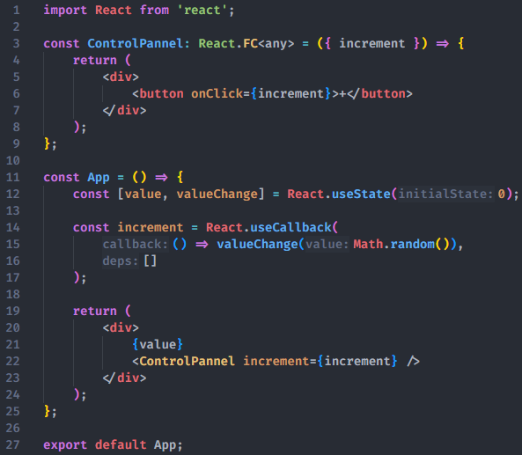
Пример использования useCallback

Slide 14
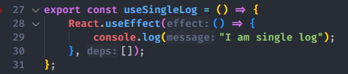
Пользовательский хук
Разработчик может написать свой хук, который можно использовать в разных компонентах, чтобы они использовали одну и ту же логику
Внутри тела пользовательского хука можно вызывать любые другие хуки, не нарушая правила их использования
Правила вызова пользовательского хука такие же, как и у базовых хуков

Slide 15
Стилизация компонентов. Принцип CSS-in-JS
Что такое CSS-in-JS, плюсы и минусы этого подхода
Библиотека styled-components как пример стилизации компонентов
Библиотеки компонентов
Material UI (MUI)

Slide 16
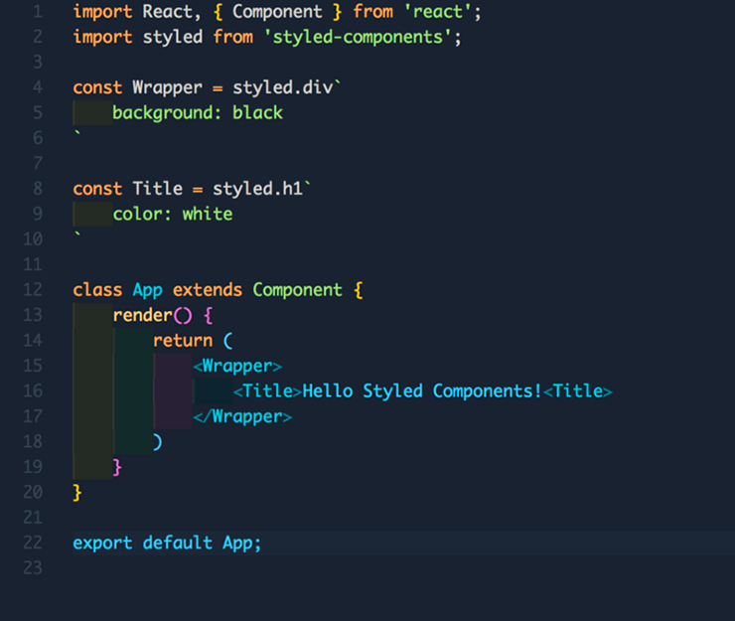
CSS-in-JS
CSS-in-JS (иногда его называют JSS – от JavaScript Stylesheets) — новый подход к стилизации компонентных веб-приложений. Он помогает преодолеть ряд ограничений и проблем традиционных методов работы с CSS.
Данный подход позволяет создавать компоненты через функции-обёртки (wrappers) с необходимыми стилями
Позволяет параметризировать стили компонентов через пропсы

Slide 17
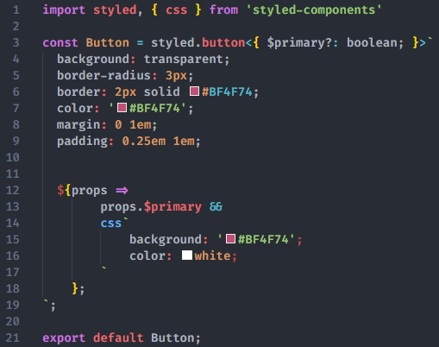
Параметризация стилей
Для параметризации стилей используются дженерики, интерполяция и анонимные функции
Сами параметры доступны из привычного поля props

Slide 18
Преимущества и недостатки CSS-in-JS
Преимущества
Недостатки
Компонентный подход к CSS.
Селекторы с ограниченной областью видимости
Автоматическое соблюдение браузерных префиксов
В DOM находятся только отображаемые стили
JSS не гарантирует более компактный код
JSS вынуждает больше думать о семантике
Не гарантируется организация кода
Понижается производительность при рендеринге
Notes:
Компонентный подход к CSS. Больше нет необходимости в поддержке множества CSS-файлов. CSS-in-JS делает логику CSS абстракцией уровня компонента, а не уровня документа (используя принцип модульности). «Настоящая изоляция CSS-правил». Ограничения видимости селекторов недостаточно. В CSS есть свойства, которые, если не заданы явно, автоматически наследуются от родительских элементов. Селекторы с ограниченной областью видимости. В CSS есть только одно глобальное пространство имен. Невозможно избежать коллизий селекторов, если только речь идет не об элементарном проекте. Соглашения о наименованиях, вроде БЭМ, могут помочь в рамках одного проекта, но не тогда, когда мы включаем в него сторонний код. JSS генерирует уникальные имена классов по умолчанию при компиляции JSON-представления в CSS. Браузерные префиксы автоматически проставляются в CSS-правила, так что вам не нужно вообще о них думать. В DOM находятся только те стили, которые на данный момент используются для отображения элементов на экран

Slide 19
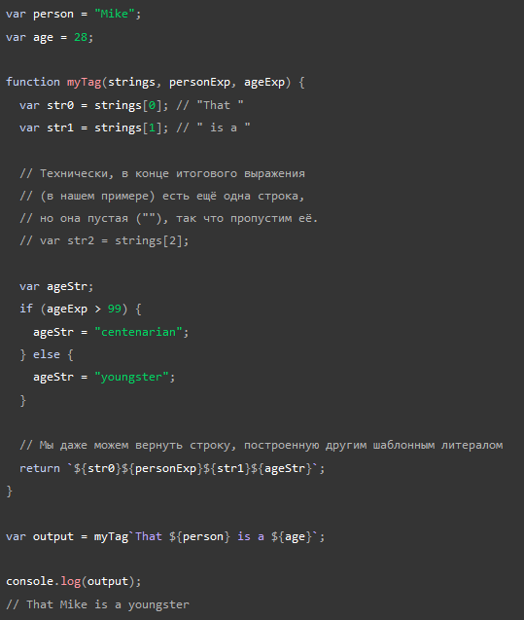
Функции тега
styled-components предоставляет функции, параметры которой представляют собой интерполяцию вида <функция>`<параметры>`
Такой способ вызова функции называется теговым шаблоном или функцией тега
Функция тега не обязана возвращать строку.

Slide 20
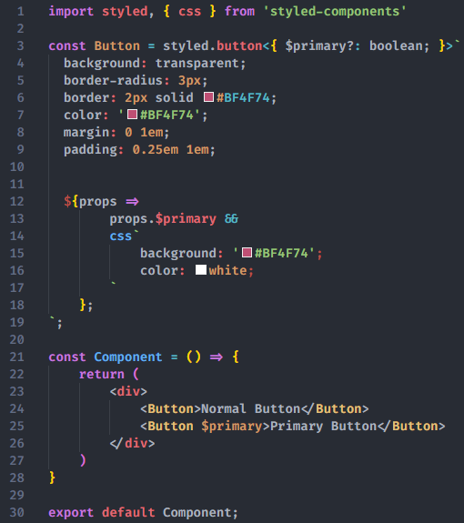

Использование styled-components

Slide 21
Библиотека компонентов
Библиотека компонентов – библиотека, предоставляющая заранее стилизованые компоненты, которые можно использовать в приложении React, а также функционал, позволяющий контролировать эту стилизацию на уровне всего приложения
Функционал глобальной стилизации называется темингом (англ. theming - темизация)
Примеры таких библиотек:
Material UI
Chakra UI
Core UI
React Bootstrap

Slide 22
Чем удобны библиотеки компонентов
Ускорение разработки приложения
Универсальность и настройка дизайна компонентов
Поддержка компонентов в разных браузерах
Смещение фокуса разработки с UI на UX

Slide 23
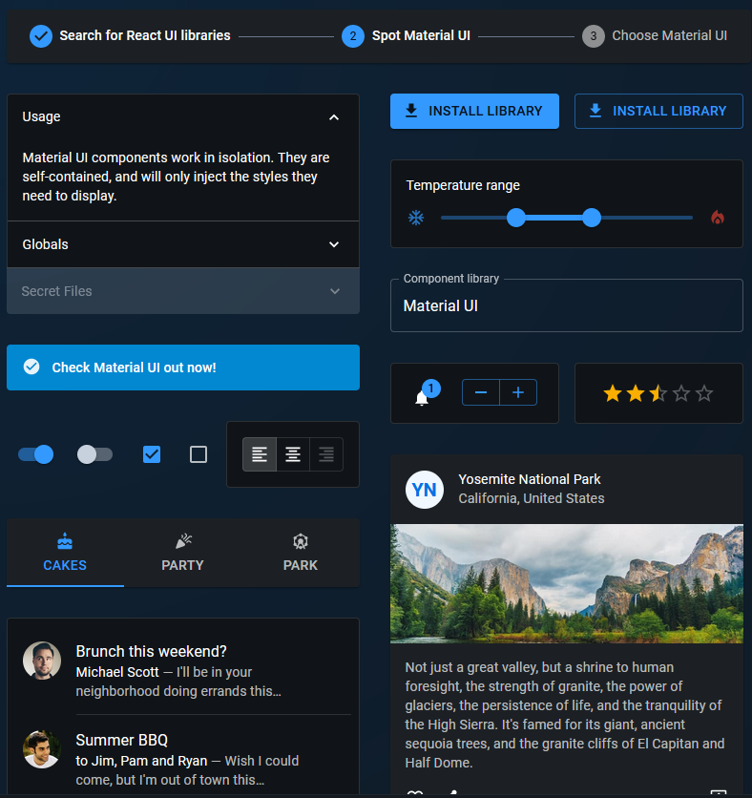
Material UI
Библиотека, поддерживающая Material-style дизайн
Разработана Google в 2014 году
Сделана специально под React. (17.0.0 и позднее)
Поддерживает адаптивную верстку «из коробки»
В первую очередь разработана для мобильной верстки, но может использоваться и в десктопных приложениях
Поддерживает использование TypeScript 3.5

Slide 24

Добавление в проект
npm install @mui/material @emotion/react @emotion/styled
Для иконок:
npm install @mui/icons-material
В каких браузерах поддерживается:

Slide 25
Группы компонентов
MUI негласно делит свои компоненты на несколько групп:
Компоненты взаимодействия
Компоненты отображения данных
Компоненты обратной связи
Компоненты поверхностей
Компоненты навигации
Компоненты расположения
Утилитные компоненты

Slide 26
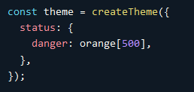

Кастомизация и теминг
MUI обладает механизмом задания глобальных параметров отображения компонентов посредством темы приложения
Тема приложения – набор правил и стилей, которые применяются ко всему приложению сразу. Могут быть «перегружены» внутри отдельной части приложения по необходимости
По поведению теминг в MUI похож на контекст
В приложении может быть сколько угодно тем

Slide 27
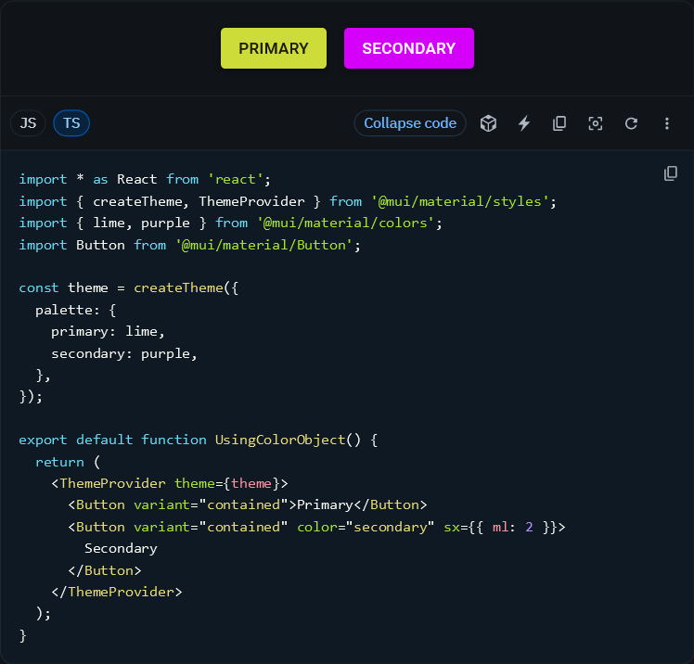
Цветовая палитра
MUI позволяет настроить цветовую палитру приложения, которая необходима бизнесу согласно, например, его бренду

Slide 28
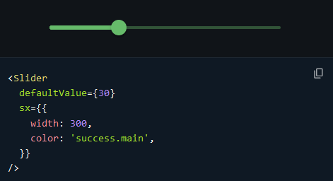
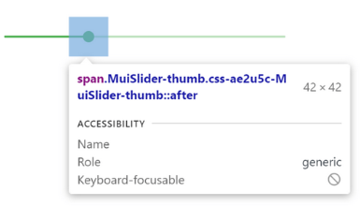
Перегрузка стилей
В MUI при необходимости можно изменить стили конкретного компонента при помощи пропа sx
sx всегда является объектом
Все стили в sx пишутся в формате camelCase
Для задания псевдо-классов используется конструкция &:

Slide 29
Прочие возможности MUI
Все доступные компоненты и возможности MUI вы можете найти в документации

Slide 30
Задание на семинар
Реализовать интерфейс этого примера без футера и хедера только на функциональных компонентах.
Бонусное задание
Добавить цветовой темы на свой вкус
Изменить размер шрифтов по умолчанию
Отобразить выбранный план покупки, выделив его по размеру среди остальных карточек планов
За каждое выполненное бонусное задание добавляется 0.33 за предыдущий семинар. Больше единицы набрать нельзя

Slide 31
Использованные материалы
Документация по React (старая и новая)
Документация по MUI
Документация по styled-components
Статья о хуках
Статья о мифах преимуществ CSS-in-JS
MDN – функции тега
Топ-10 библиотек компонентов по версии LogRocket

